Slide 1
Kunnskap og folkeopplysning i vår tid.
Landsmøtet i Noregs Ungdomslag
20 april 2024
Kjærsti Gangsø

Slide 2
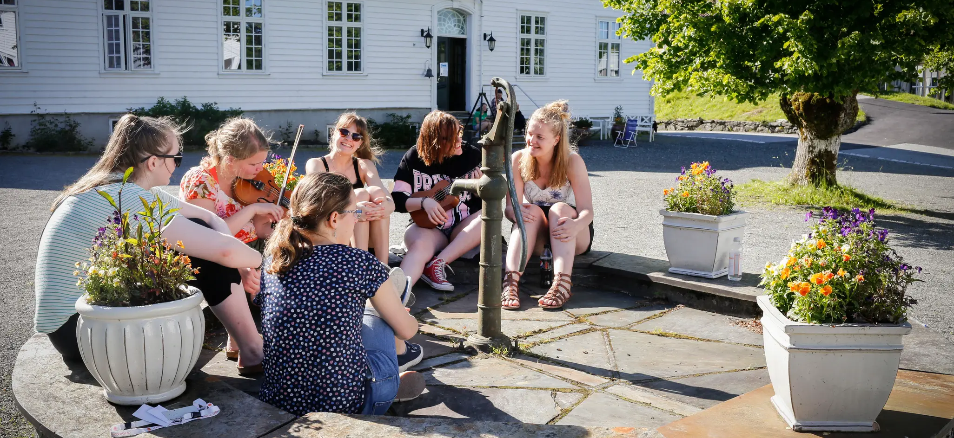
«Kunnskap og folkeopplysning i vår tid»
«Folkeleg opplysning på fullnorsk grunn,
og samhald og samyrke mellom ungdommen»
«Noregs Ungdomslag skal gjennom folkelege
kulturaktivitetar skape engasjement og
levande lokalmiljø.»

Slide 3
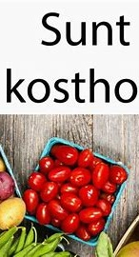
Folkeopplysning?
Wikipedia;
«Folkeopplysning er virksomhet rettet mot både enkeltindividet og samfunnet. Ved å opplyse den enkelte, opplyses folket»
^{Noregs Ungdomslag;}
Folkeopplysning = aktivitetar/aktive handlingar
Notes:
NU sin egen bruk nærmest fraværende; nettsida – en gang – Akademiafondet! Opplyse for eget valg – eller opplyse for organisasjonens verdier?

Slide 4
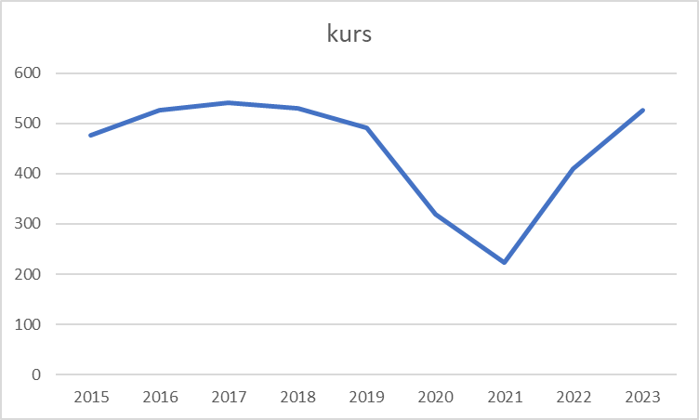
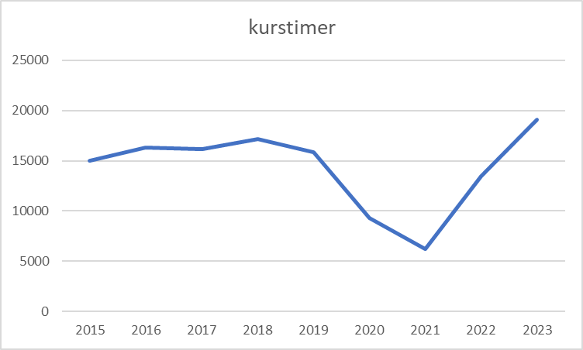
Notes:
Same lag – same tema, dans og teater. 100 unike arrangører.

Slide 5
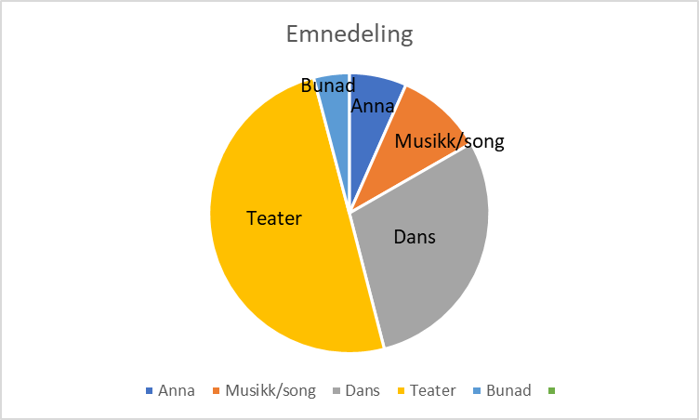
Notes:
Same lag – same tema, dans og teater. 100 unike arrangører.

Slide 6
«gjennom folkelege kulturaktivitetar skape engasjement og levande lokalmiljø.»
Aktivitet
Engasjement
Bevisstgjering

Slide 7
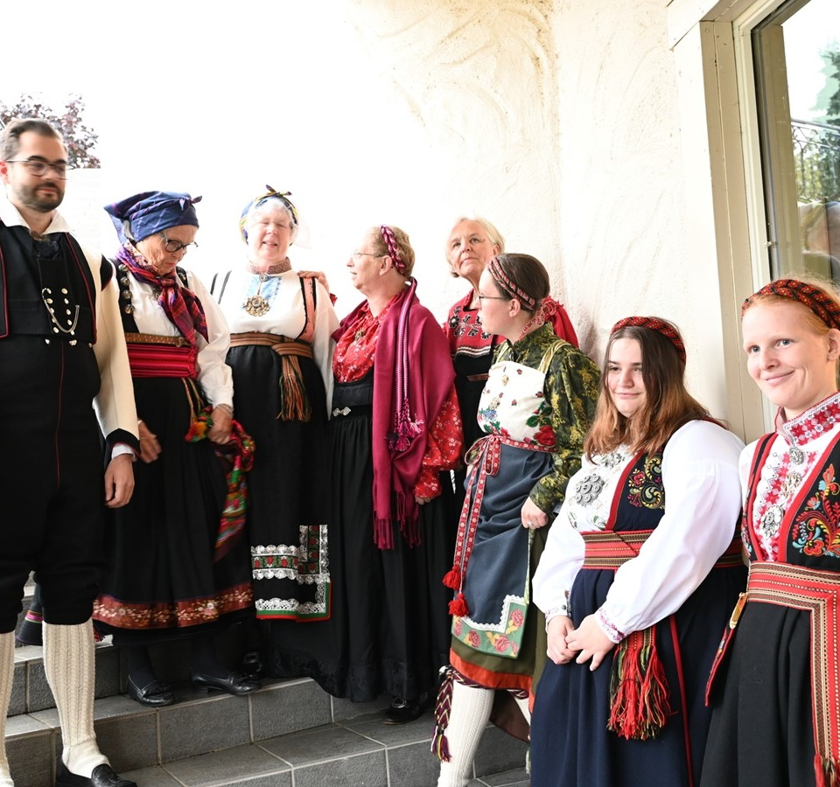
NU sine verdiar;
Frilyndt Noregs Ungdomslag er tufta på eit frilyndt grunnsyn. Å vere frilyndt er å vere tolerant, og å sjå mennesket for kva det er og kva det kan vekse seg til å bli.
Samfunnsengasjement I ungdomslaga arbeider vi for gode og livskraftige lokalsamfunn i heile landet. Medlemmane får mot til å engasjere seg og arbeide for det dei trur på. Gjennom deltaking i laga sine aktivitetar og demokratiske prosessar utviklar medlemmane seg som sjølvstendige og fellesskapsorienterte menneske.
Folkeleg kultur I Noregs Ungdomslag brukar, formidlar og vidareutviklar vi kulturarv og folkelege kulturutrykk. Med humor, kreativitet, galskap og fantasi skaper vi samtidig rom for nye tankar og aktivitet.
Samværskultur I Noregs Ungdomslag har vi ein inkluderande samværskultur med trygge og rusfrie møteplassar, der alle blir møtt med respekt uansett alder, bakgrunn, politisk ståstad og livspraktisering

Slide 8
Kunnskap og folkeopplysning i vår tid.
Lovens overordnede mål:
å bidra til å vedlikeholde og styrke demokratiet og legge grunnlag for bærekraftig utvikling ved å engasjere og utvikle aktive medborgere.
å senke terskelen for læring og deltakelse i frivillige organisasjoner.
å bekjempe utenforskap og bidra til inkludering.
å bidra til motivasjon og tilgang til kunnskap og kompetanse for alle og slik møte behov i et samfunn og arbeidsliv i stadig endring.
å styrke kulturelt mangfold og bevare kulturarven gjennom læring.
å være en selvstendig arena for læring og et supplement til offentlige utdanningstilbud for voksne
Voksenopplæringsloven
å fremme livslang læring ved å legge til rette for organisert kursaktivitet ved siden av det formelle utdanningssystemet.
bidra til motivasjon og tilgang til kunnskap og kompetanse for alle, og slik fremme den enkeltes utvikling og møte behovene i samfunns- og arbeidslivet.
ivareta opplæring og deltakelse i frivillige organisasjoner, bidra til å bevare et mangfoldig kulturliv og ta vare på kulturarven gjennom læring.

Slide 9
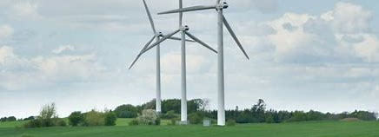
Folkeopplysning i praksis
For?
Mot?
Noregs Ungdomslag, og dei lokale ungdomslaga si rolle når eit samfunn må ta krevjande vegval?
Notes:
NU sin egen bruk nærmest fraværende; nettsida – en gang – Akademiafondet! Opplyse for eget valg – eller opplyse for organisasjonens verdier?

Slide 10
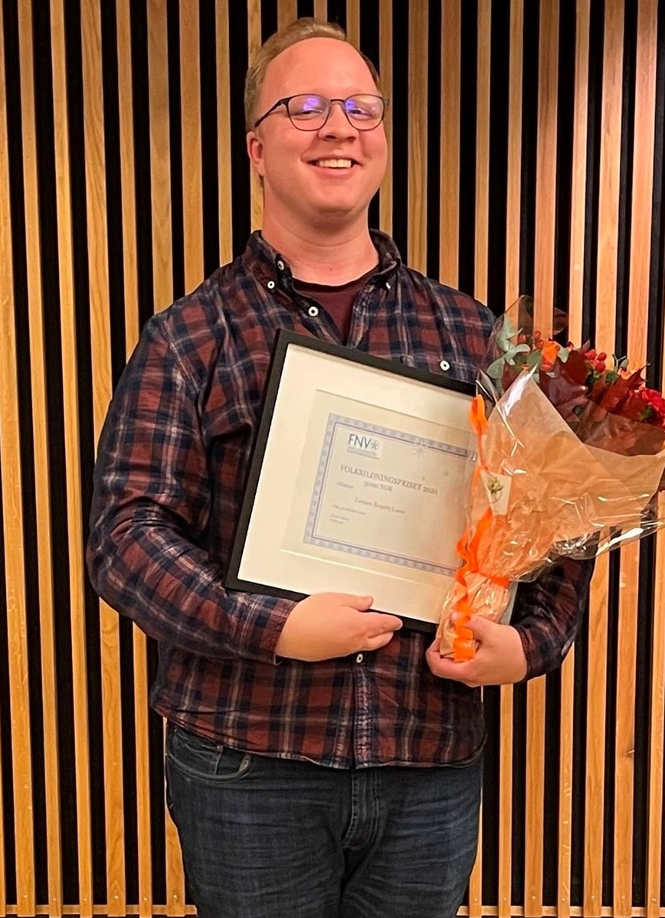
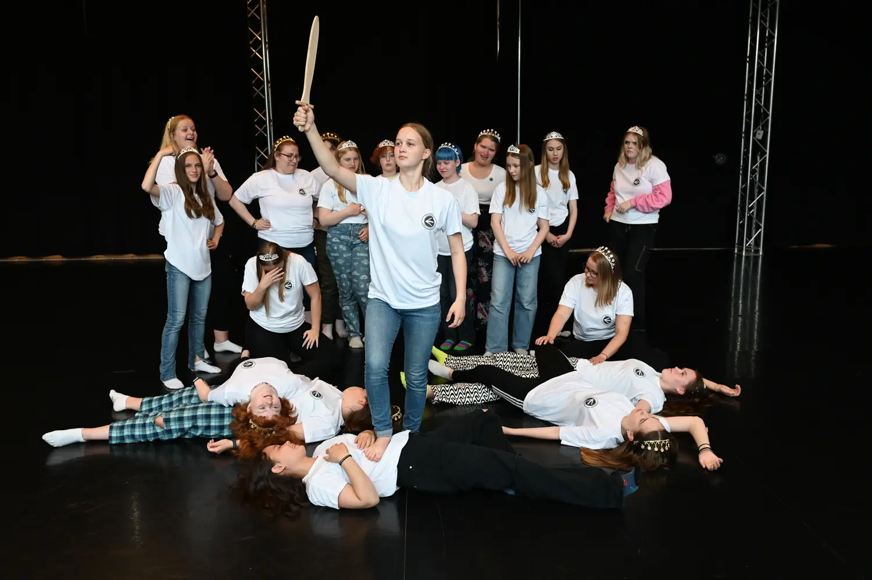
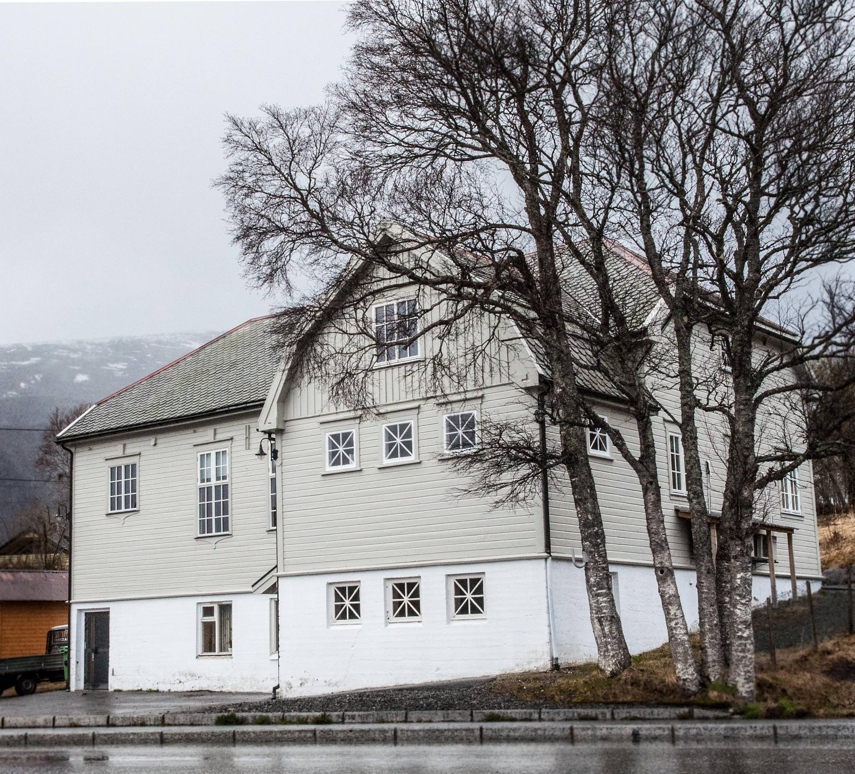
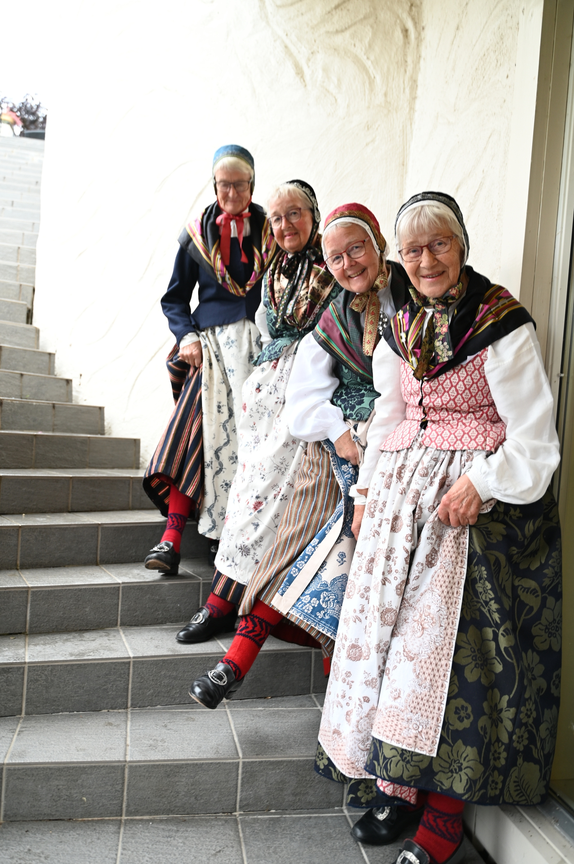
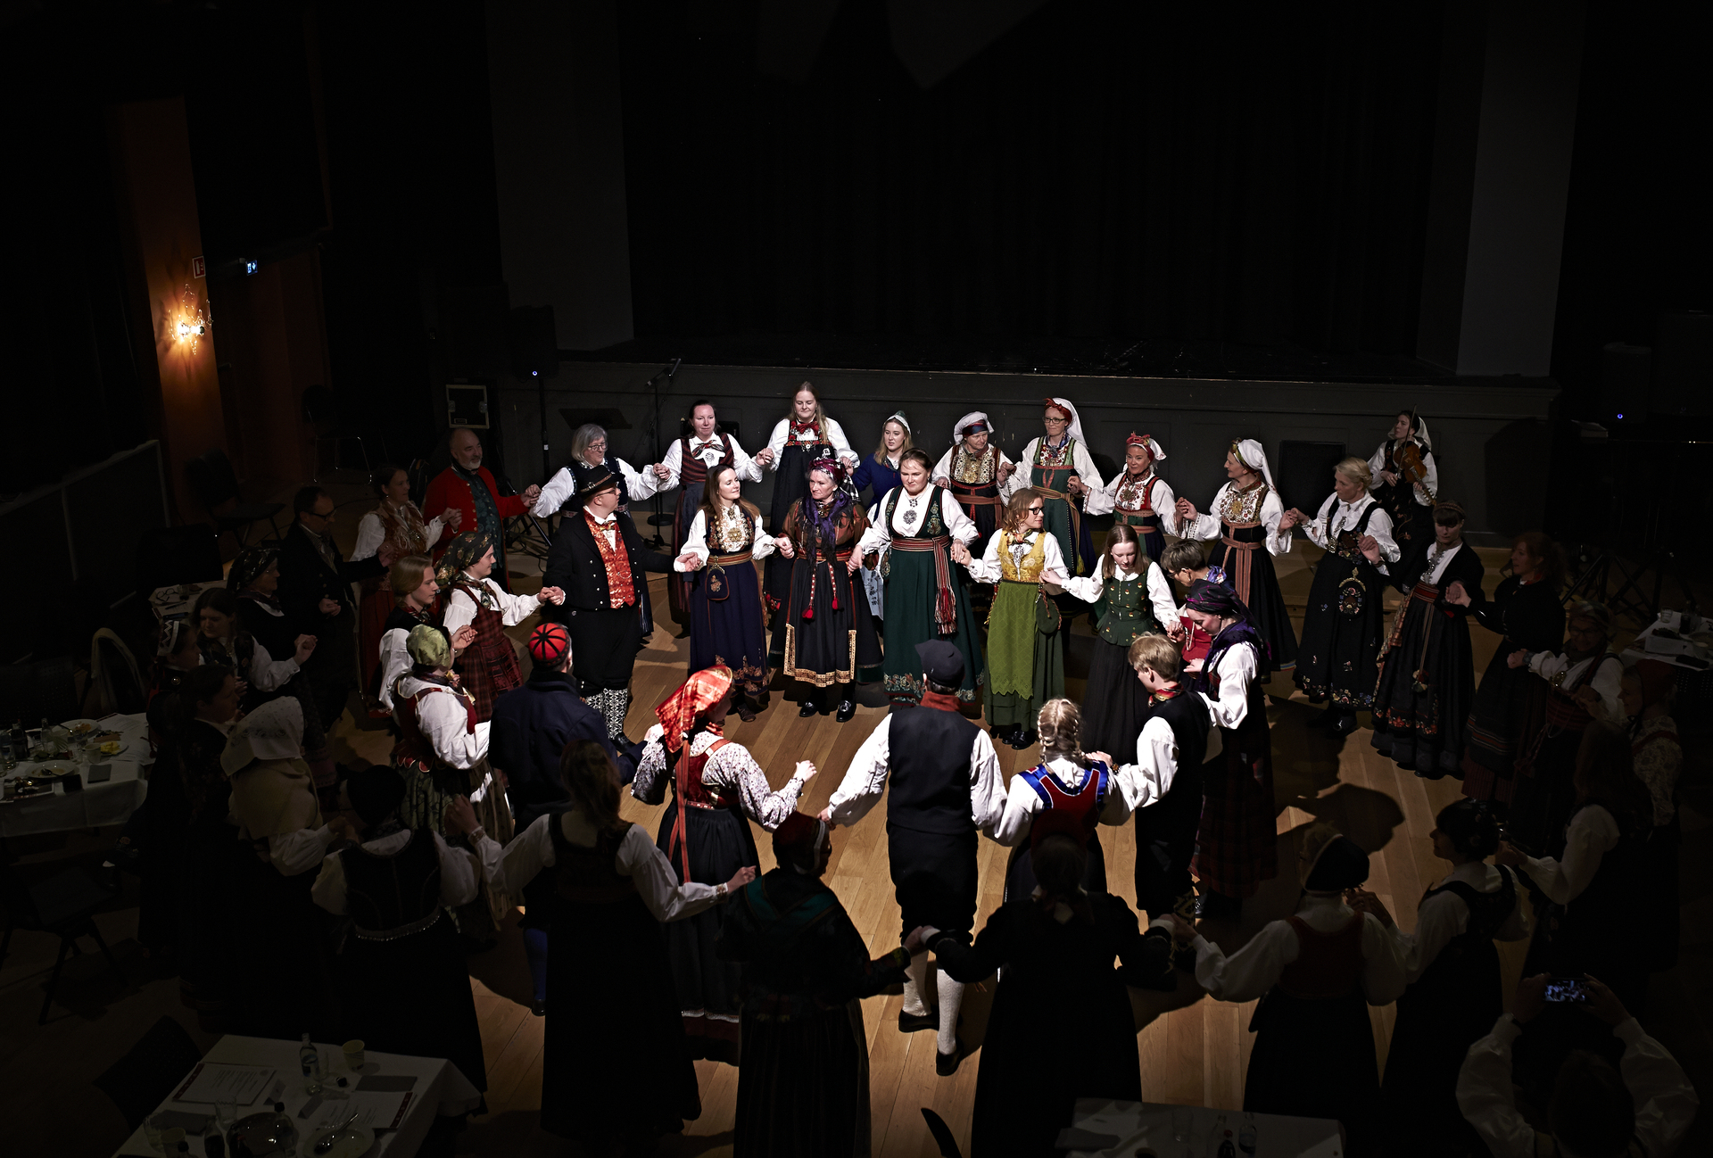
Kunnskap og folkeopplysning i vår tid =
aktivitetar som skapar engasjement
Notes:
Registert kursaktivitet – dagens kunnskap og folkeopplysning = dans og teater!

Slide 11
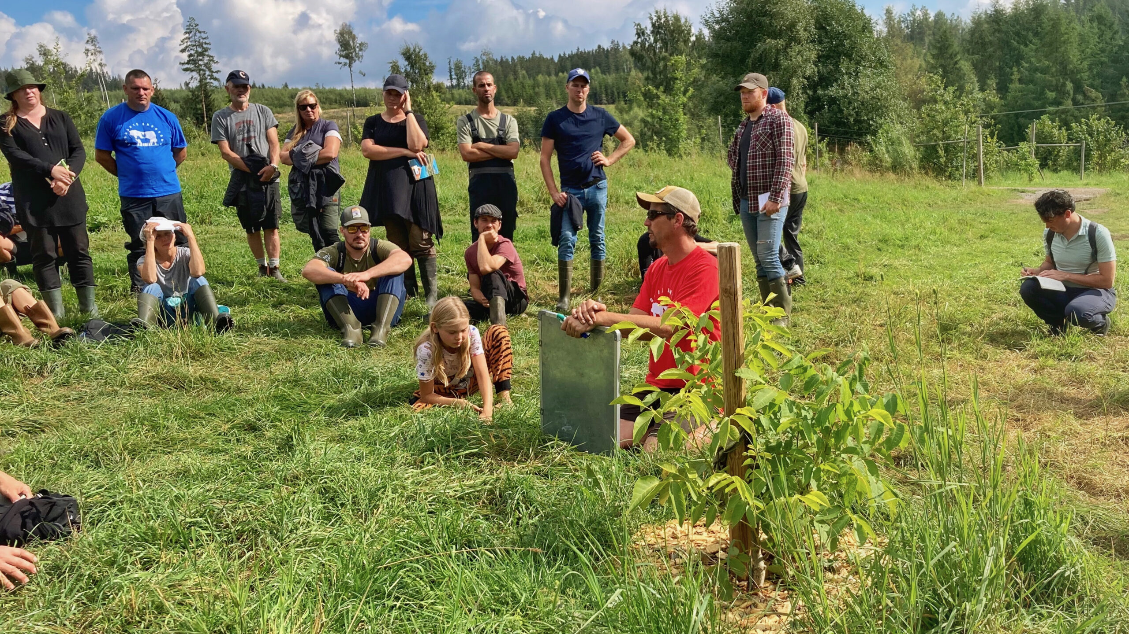
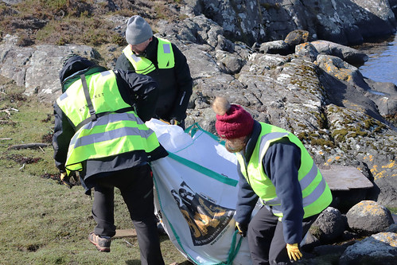
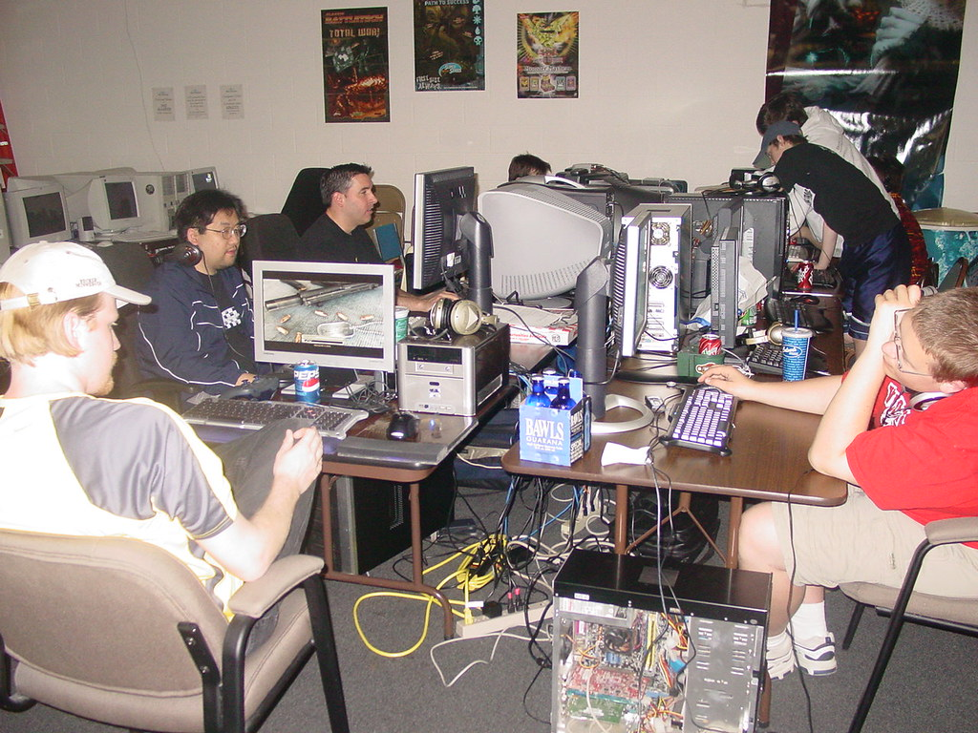
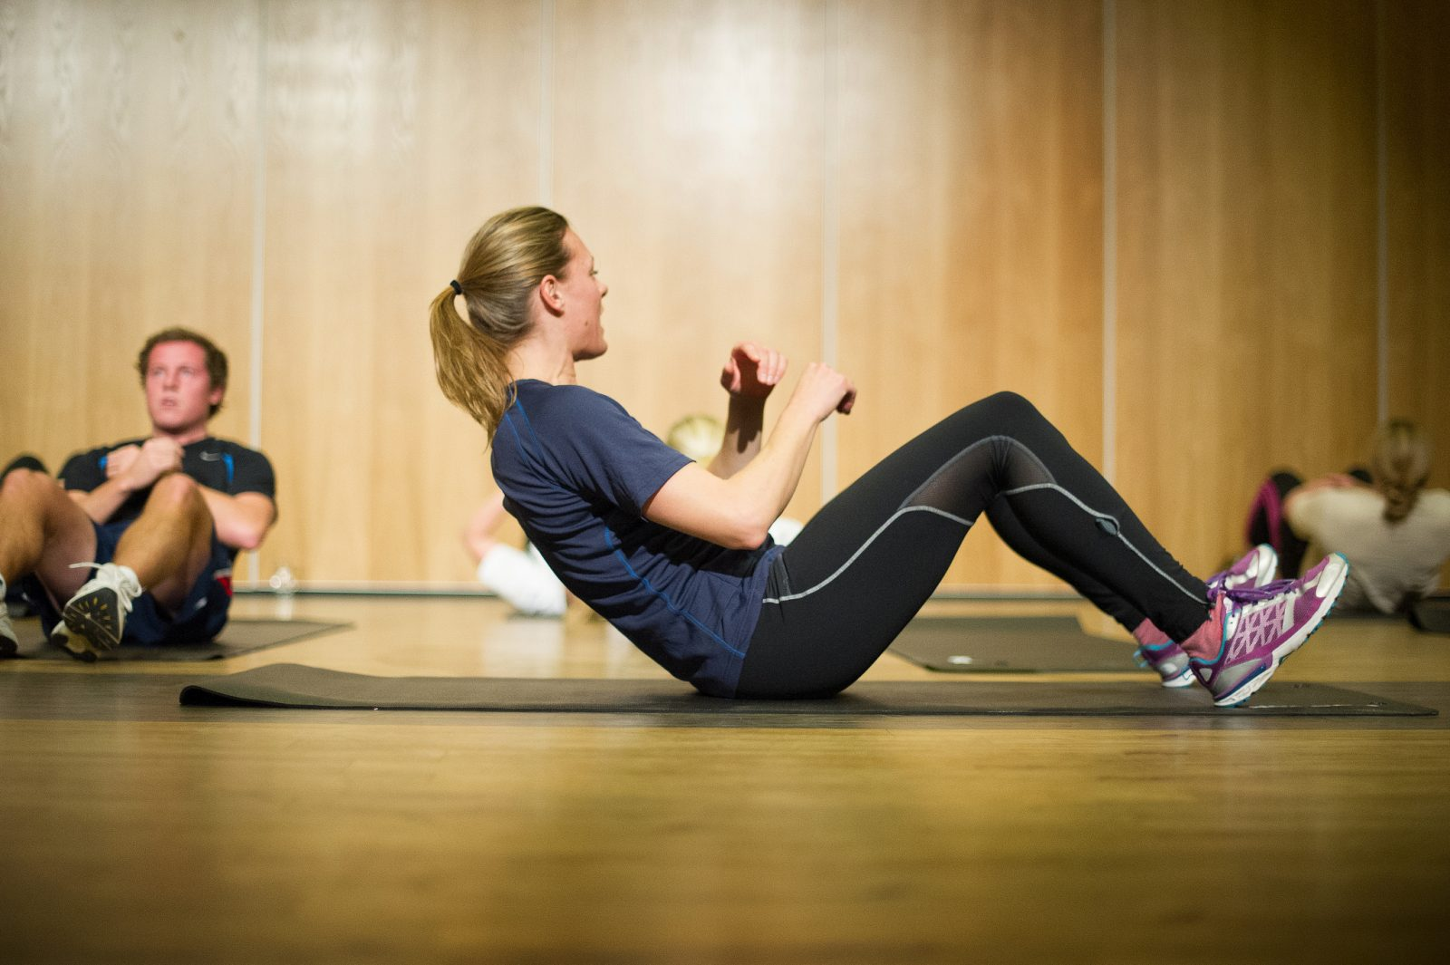
Kunnskap og folkeopplysning i vår tid =
aktivitetar som skapar engasjement
Notes:
Registert kursaktivitet – dagens kunnskap og folkeopplysning = dans og teater!

Slide 12
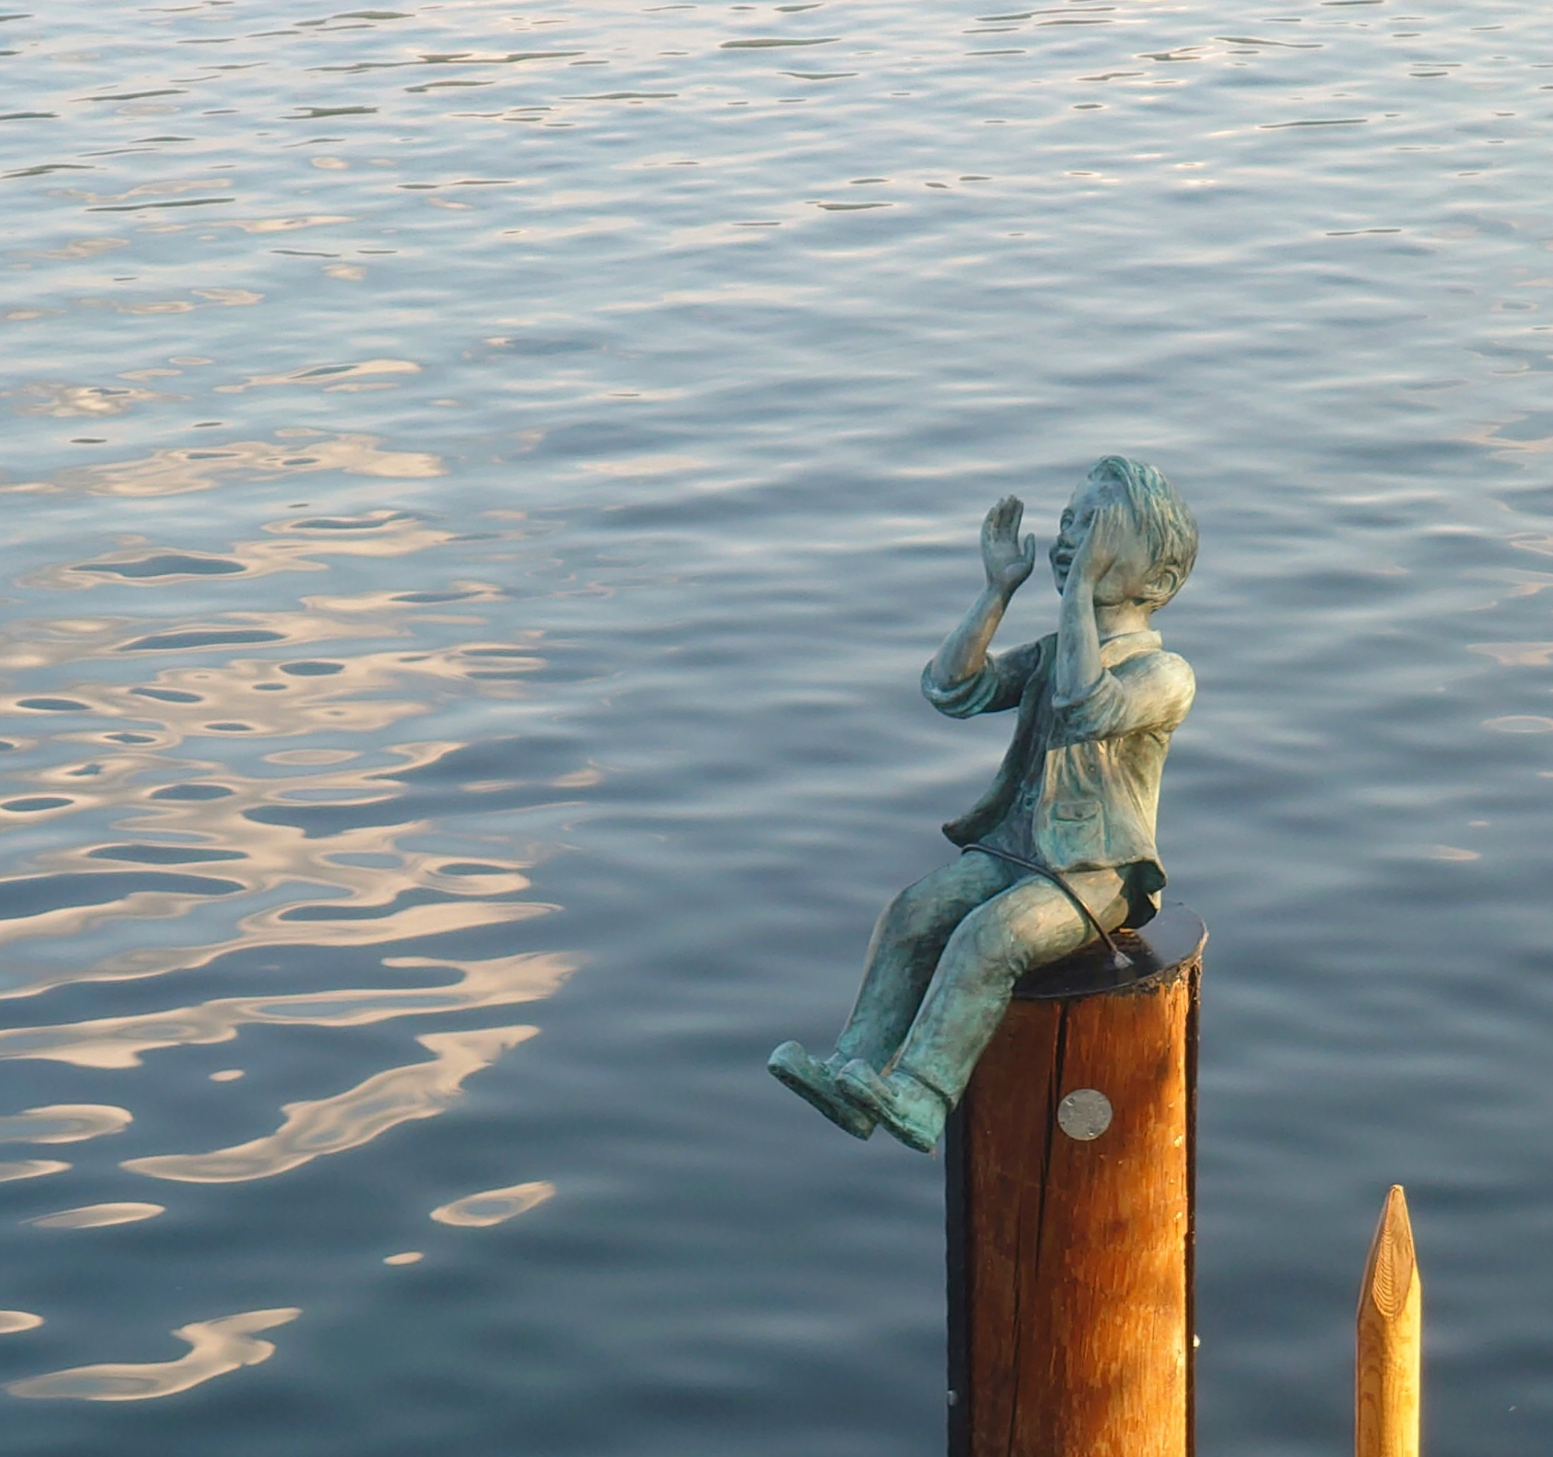
Er all aktivitet innanfor?
Nedanfrå og opp-organisasjon
Kvart lag – sin aktivitet!
Roper NU-styret i skogen utan å få svar?

Slide 13
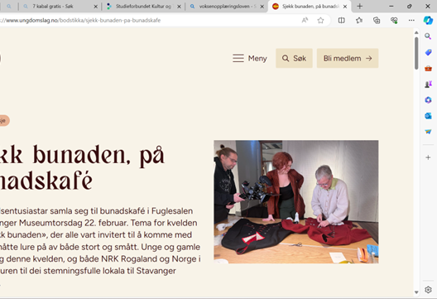
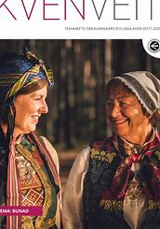
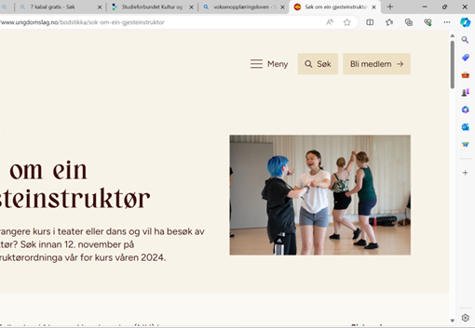
Få aksjonar, pådytt, aktivitetstilbod eller føringar frå sentralleddet
Kvart lag – sin aktivitet!
Aktivitet
Engasjement
Bevisstgjering

Slide 14
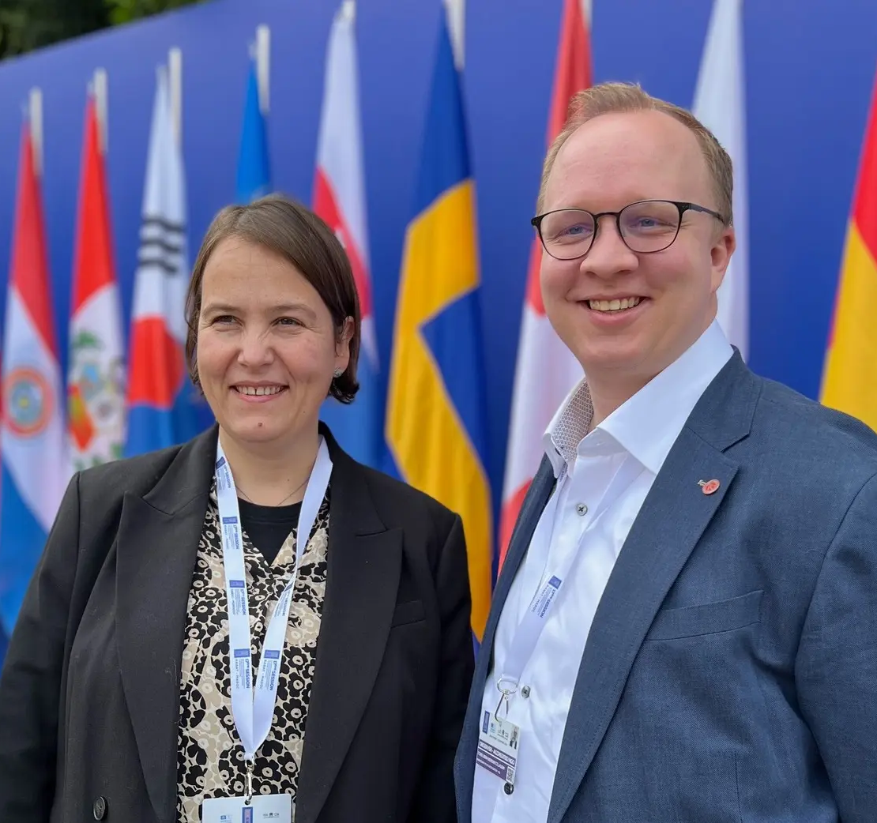
Kunnskap og folkeopplysning i NU i framtida?
Refleksjon;
Folkelege kulturaktivitetar – som no?
Finne nye felles aktivitetar/prosjekt?
Vere ei sterkare stemme for debatten – samtalen?
Arbeide mot nye målgrupper?

Slide 15
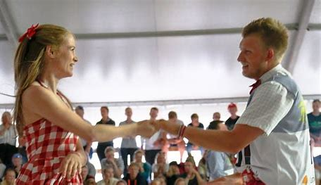
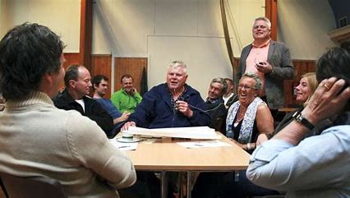
Kunnskap og folkeopplysning i vår tid - å gjere NU sitt føremål aktuelt!

Slide 16
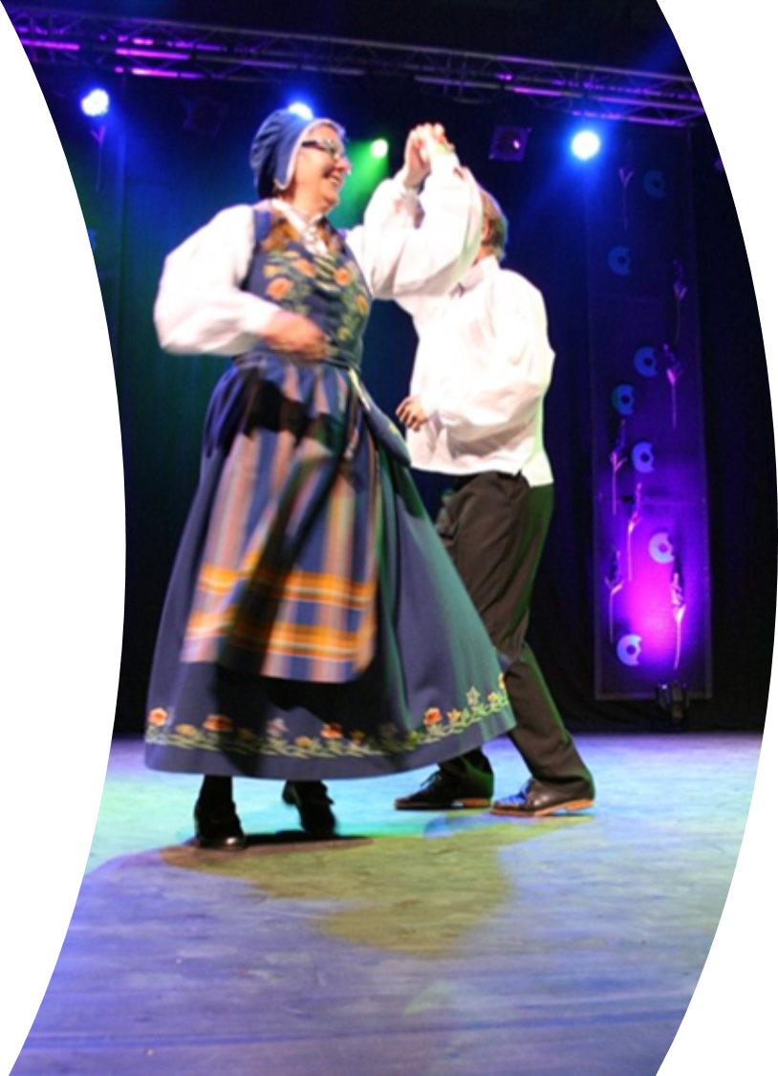
Takk for meg.

